Slide 1
Дидактическая игра «ЧТО РАСТЁТ В САДУ»
Автор разработки
Голубева Полина Юрьевна
Учитель-логопед ДОУ №50

Slide 2
Цели:
1. Коррекционно-образовательные цели:
Уточнение, активизация словаря по теме
Пополнение экспрессивной речи
Совершенствование грамматического строя речи
2. Коррекционно-развивающие цели
Развитие связной речи
Развитие грамматического строя речи
Развитие зрительного внимания

Slide 3
Ход игры
Дети сидят перед экраном
На экране появляется изображение фруктового дерева
Логопед спрашивает, какое это дерево, какие плоды на нём выросли
Дети отвечают индивидуально либо хором

Slide 4
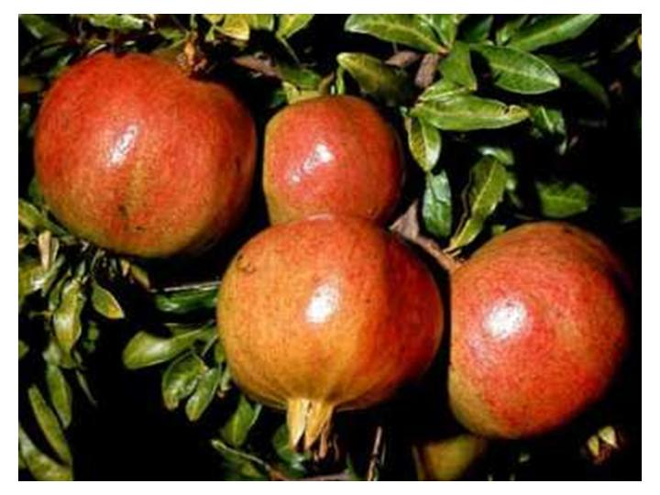
Логопед: Как называется это дерево? Ребенок: это гранатовое дерево Логопед: чего много выросло на гранатовом дереве? Ребенок: на гранатовом дереве выросло много гранат

Slide 5
Логопед: Как называется это дерево? Ребенок: это апельсиновое дерево Логопед: чего много выросло на апельсиновом дереве? Ребенок: на апельсиновом дереве выросло много апельсинов

Slide 6
Логопед: Как называется это дерево? Ребенок: это лимонное дерево Логопед: чего много выросло на лимонном дереве? Ребенок: на лимонном дереве выросло много лимонов

Slide 7
Логопед: Как называется это дерево? Ребенок: это слива Логопед: чего много выросло на сливе? Ребенок: на сливе выросло много слив

Slide 8
Логопед: Как называется это дерево? Ребенок: это персиковое дерево Логопед: чего много выросло на персиковом дереве? Ребенок: на персиковом дереве выросло много персиков

Slide 9
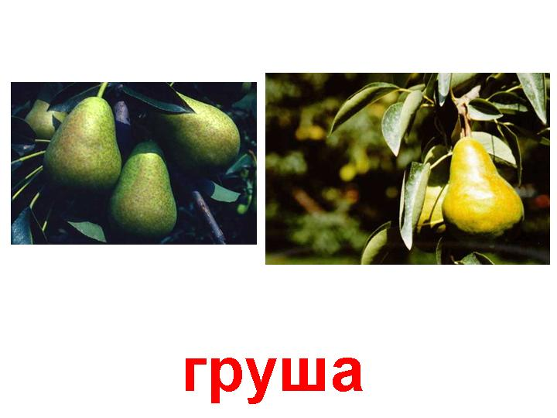
Логопед: Как называется это дерево? Ребенок: это гранатовое дерево Логопед: чего много выросло на груше? Ребенок: на груше выросло много груш

Slide 10
М О Л О Д Ц Ы

